Slide 1
JPDA

Slide 2
4.7 联合概率数据关联（JPDA）算法
由于PDA算法没有能够准确考虑处在多个目标关联门相交区域中的公共回波对航迹更新的影响，因此其跟踪性能在回波密集时不太理想。JPDA算法被公认为解决密集回波下多目标数据关联的最有效算法之一。
JPDA算法利用落在跟踪门限内的当前扫描周期中的点迹，计算点迹和相应航迹的关联概率，利用关联概率对当前点迹求加权和来修正航迹，权值就是跟踪中的点迹来自于目标的概率。实际计算中就是通过找出所有可能点迹－航迹的组合集合，通过求点迹－航迹关联集合的概率来获得权值。它与PDA的区别就是对于概率互联概率的计算不同。

Slide 3
算法分两个部分：联合事件生成和关联概率计算。除了关联概率的计算不同以外，JPDA滤波器与PDA滤波器基本上相似。JPDA计算的概率为联合概率，这是由于测量值可能来自不只一个目标。在一些文献上对JPDA算法有具体的介绍，这里简介如下：

Slide 4
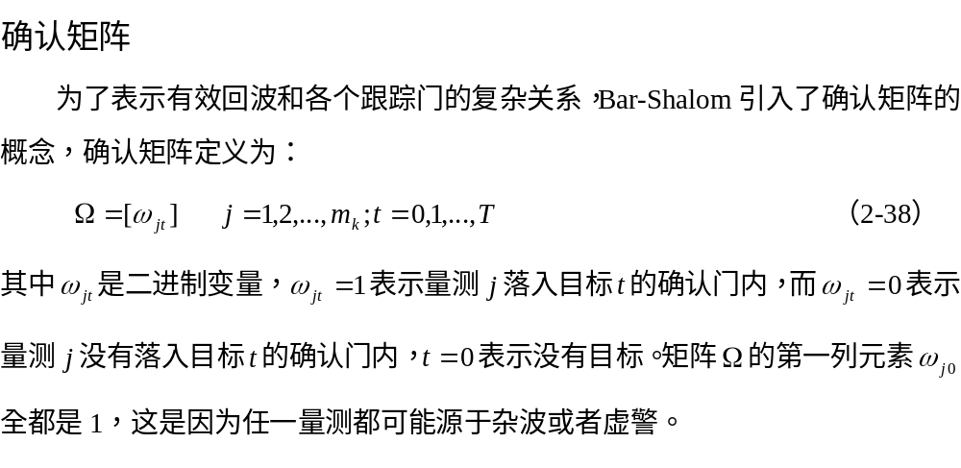

Slide 5
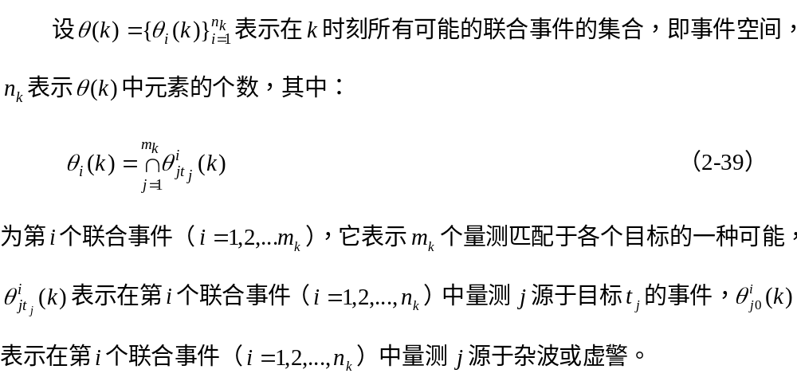
4.7.1 互联事件与互联矩阵

Slide 6
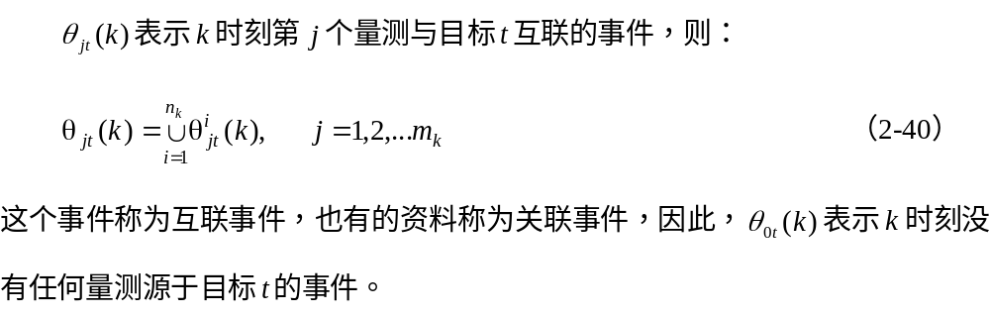

Slide 7
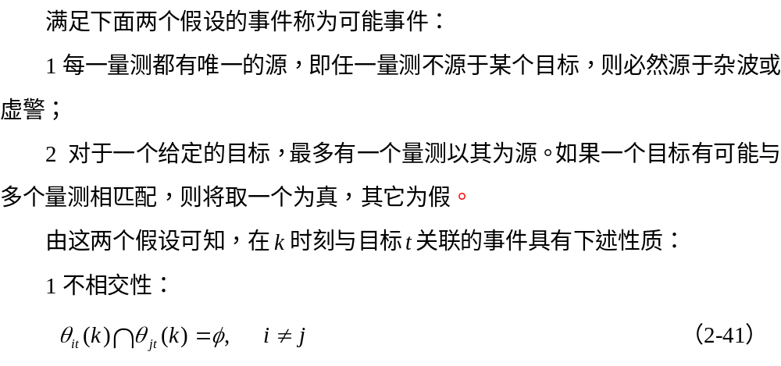

Slide 8
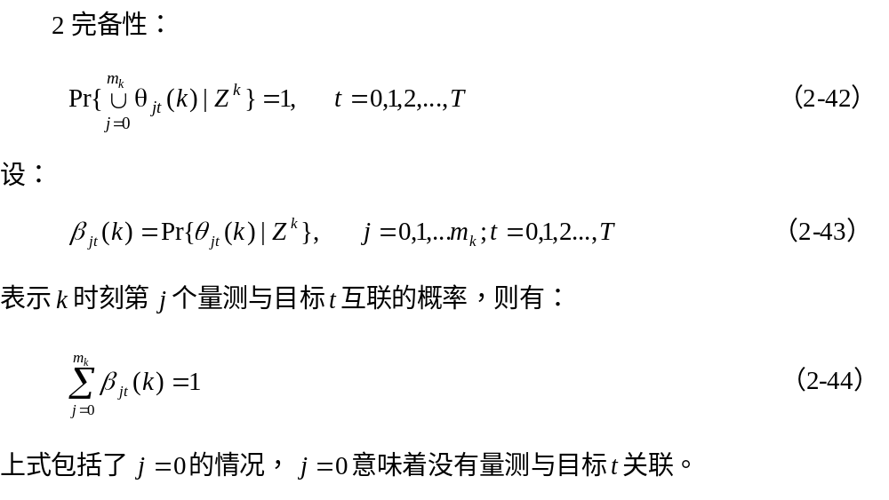

Slide 9
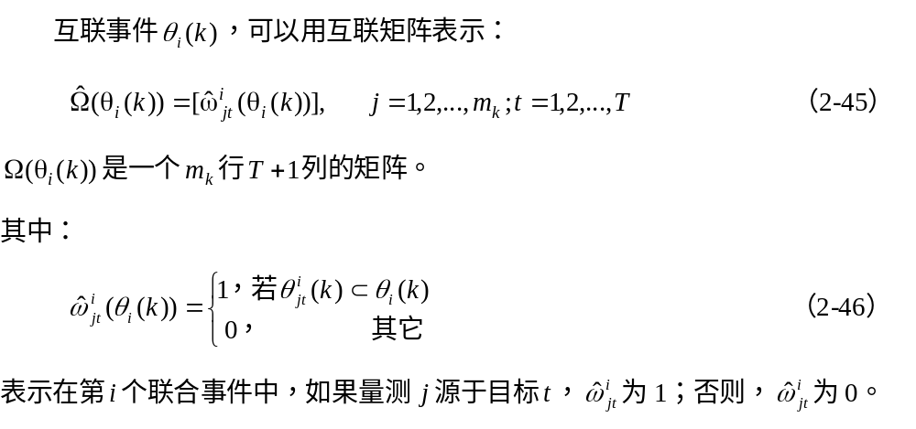

Slide 10
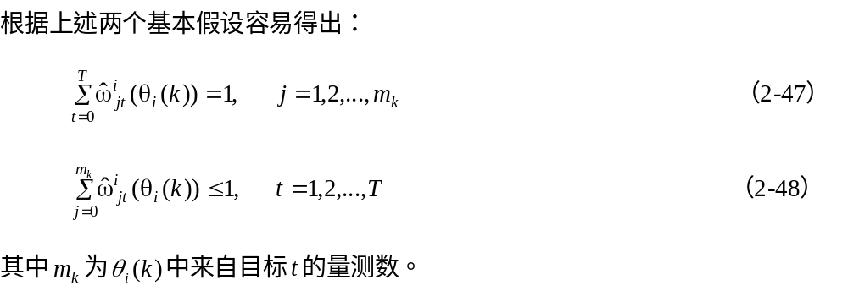

Slide 11
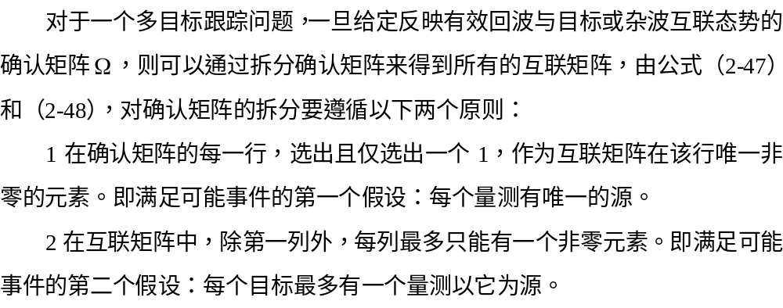
4.7.2 对确认矩阵的拆分来获得互联矩阵

Slide 12
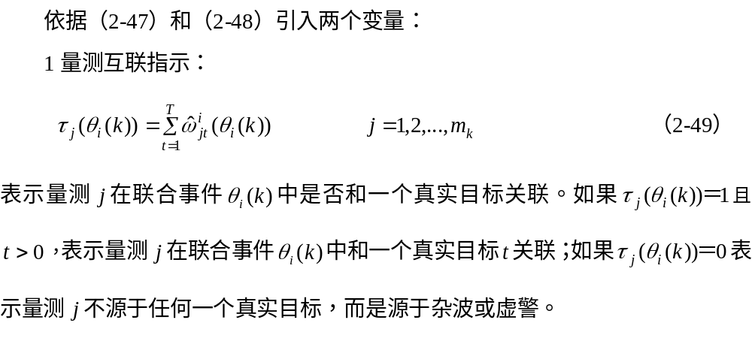
4.7.3 量测互联指示与目标检测指示

Slide 13
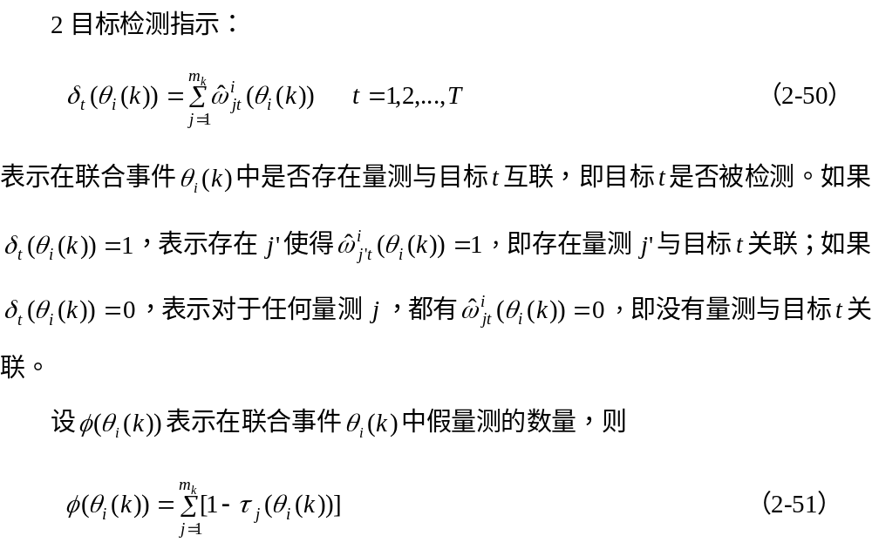

Slide 14
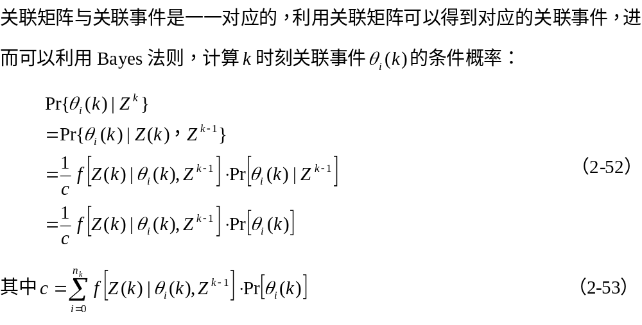
4.7.4 互联事件概率的计算

Slide 15
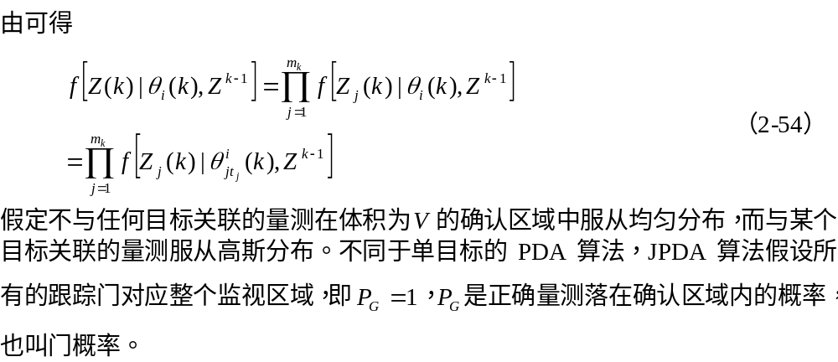

Slide 16
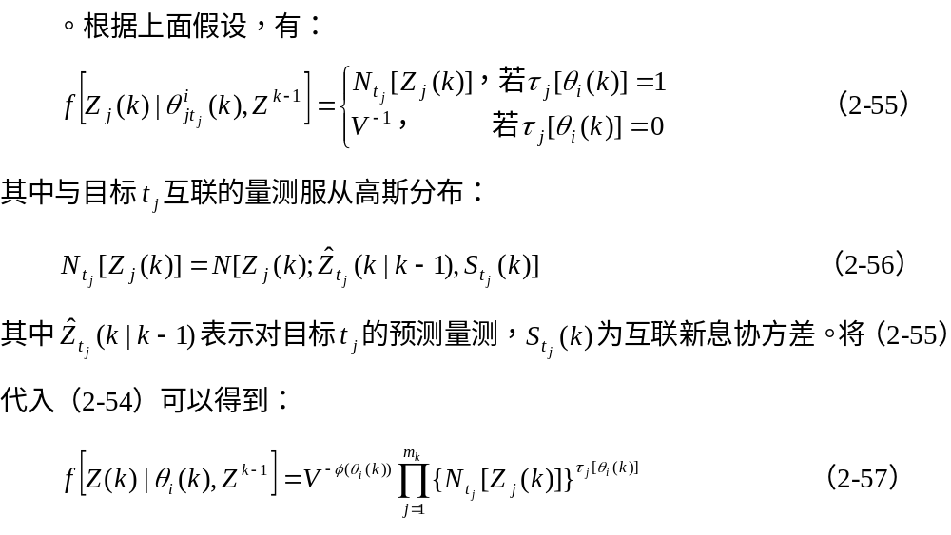

Slide 17
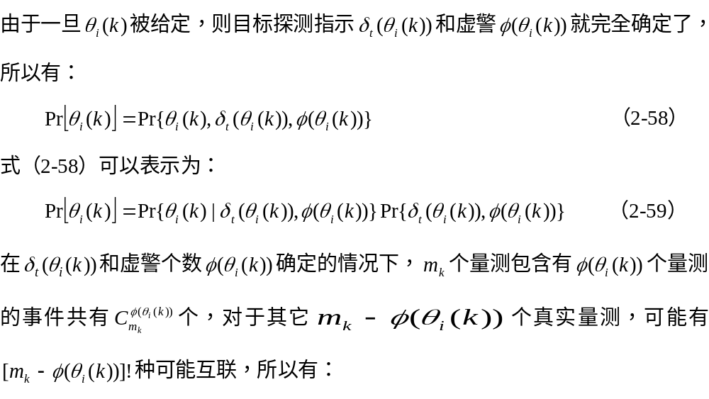

Slide 18
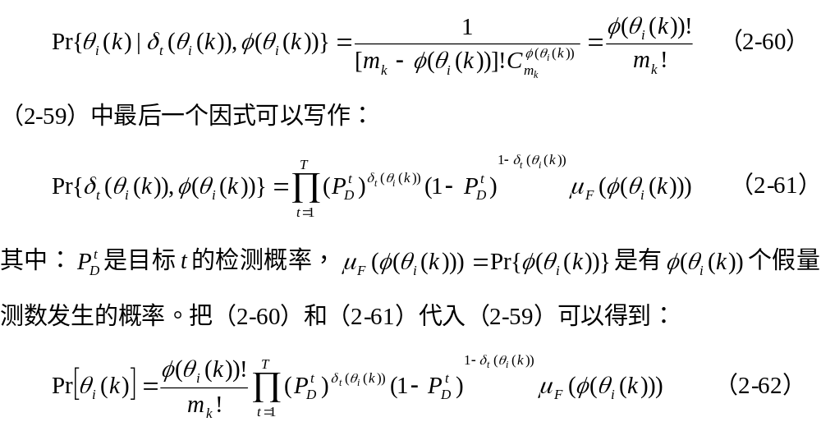

Slide 19
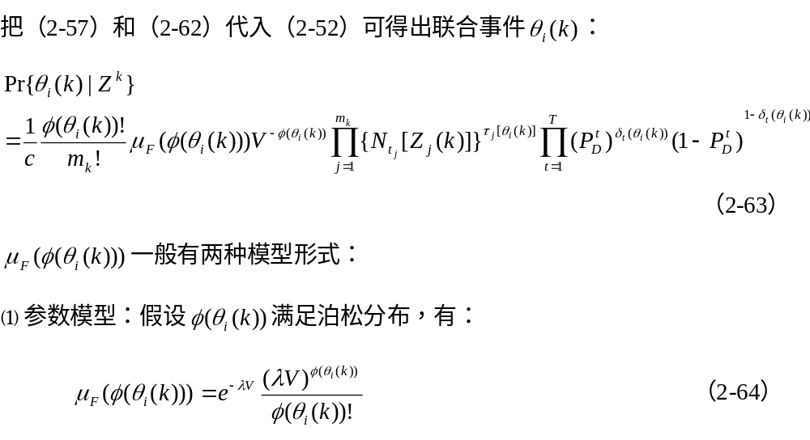

Slide 20
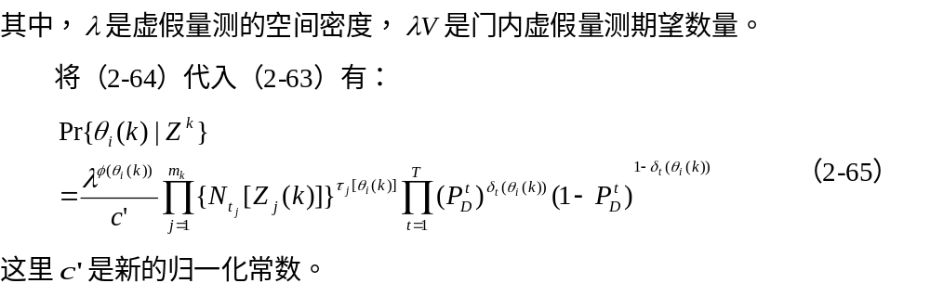

Slide 21
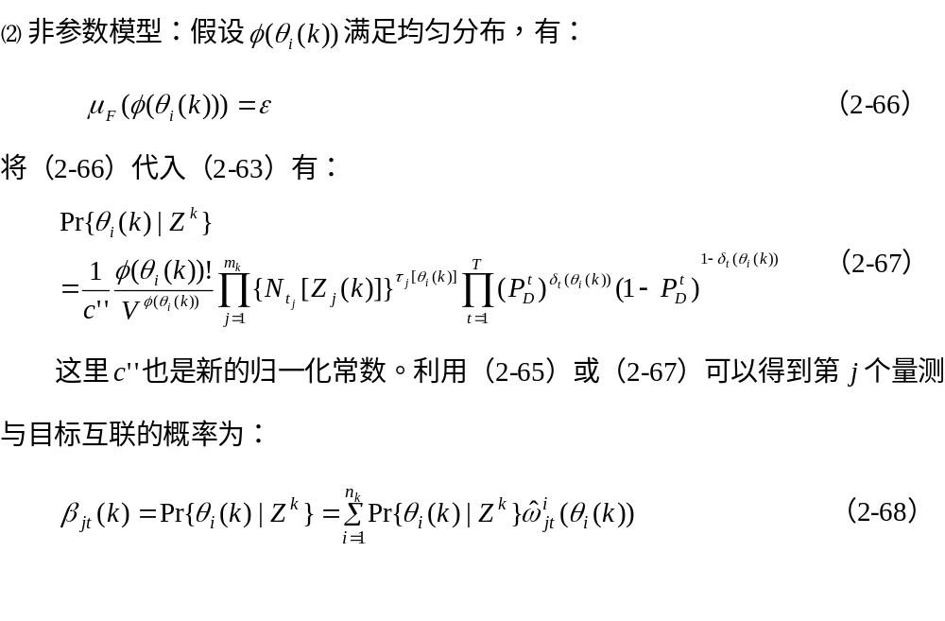

Slide 22
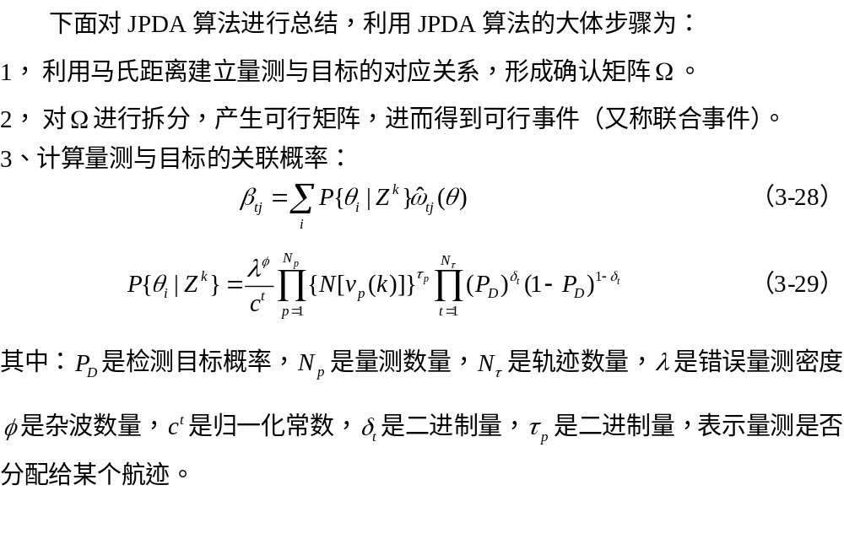

Slide 23
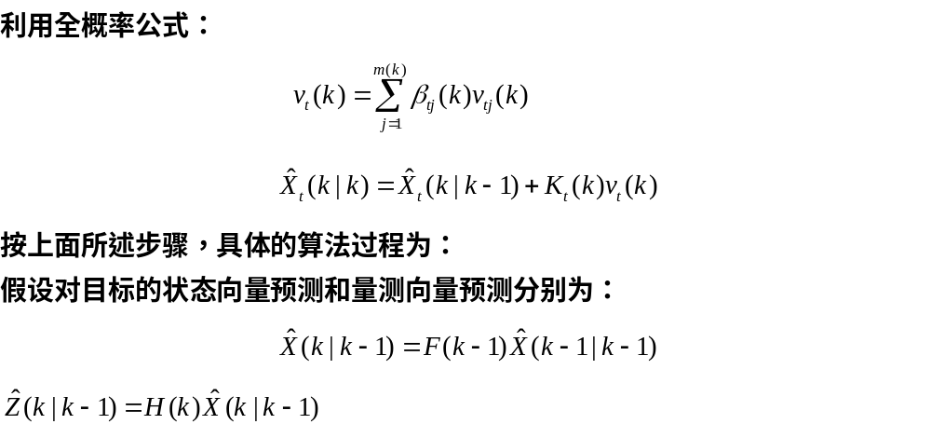

Slide 24
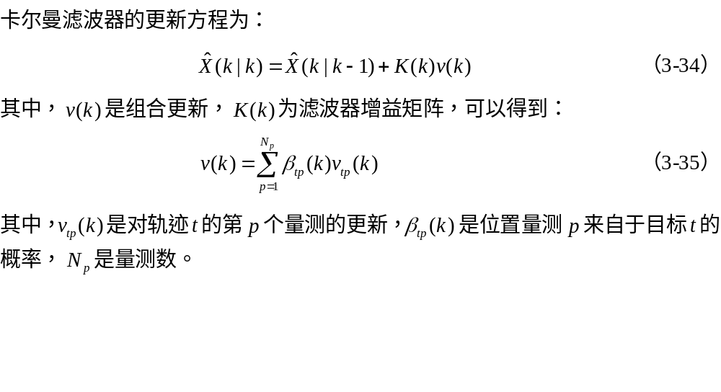

Slide 25
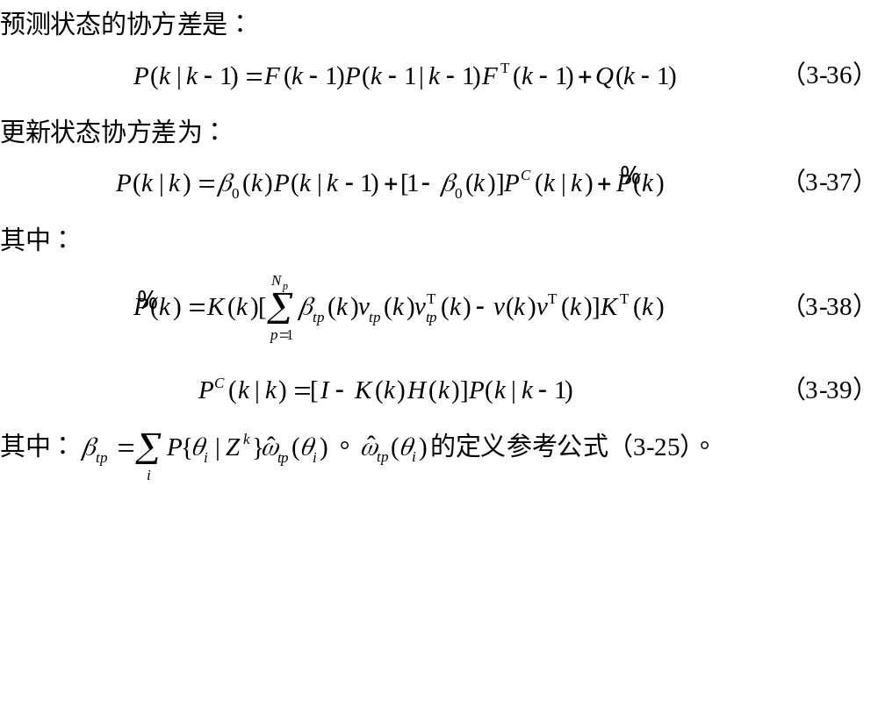

Slide 26
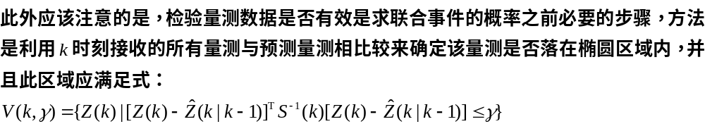

Slide 27
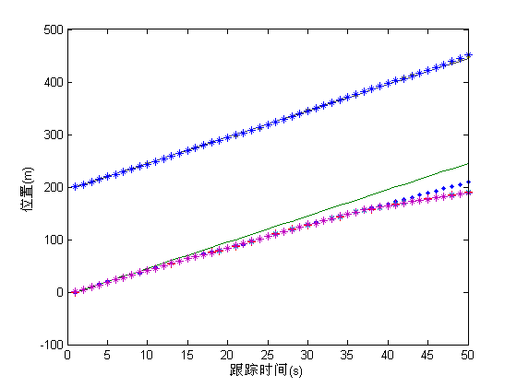
4.7.5 JPDA算法仿真
图2.3 两个平行目标的JPDA算法仿真

Slide 28
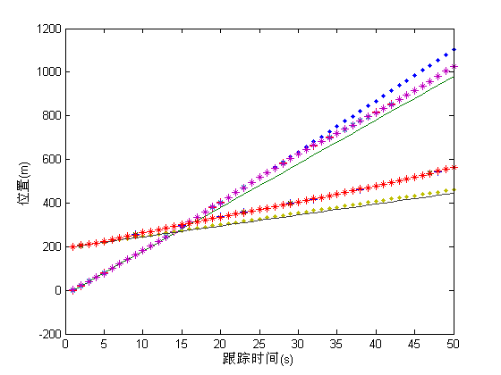
图2.4 两个交叉目标的JPDA算法仿真

Slide 29
互联矩阵和互联事件之间是一一对应的。实际应用中，一般是通过对确认矩阵的拆分来得到互联矩阵，进而确定互联事件。根据拆分原则，一个确认矩阵可以拆分成许多互联矩阵。当目标个数和有效回波数量增大时，互联矩阵的数量会迅速增大，通常呈指数增长，这时联合概率的计算量也是按照指数增加。所以跟踪大量目标时，JPDA不是一种具有吸引力的好算法。另外，当目标相距较近时，某一目标的航迹会受到相邻目标的吸引，所以对目标航迹的加权平均有时会导致航迹偏离，偏差的大小与目标靠近的距离有关。

Slide 30
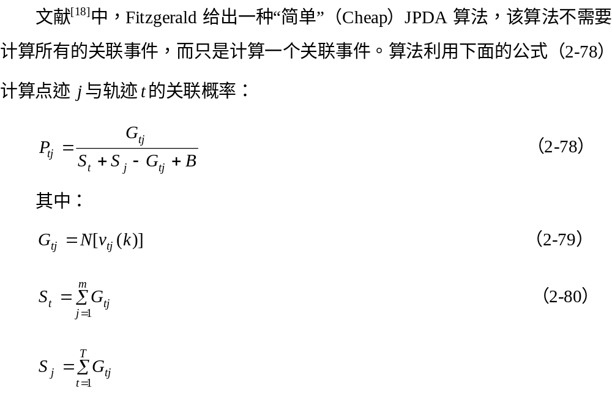
4.8 “简单的”JPDA算法

Slide 31
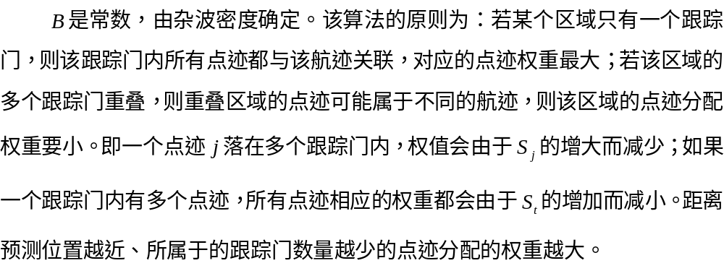

Slide 32
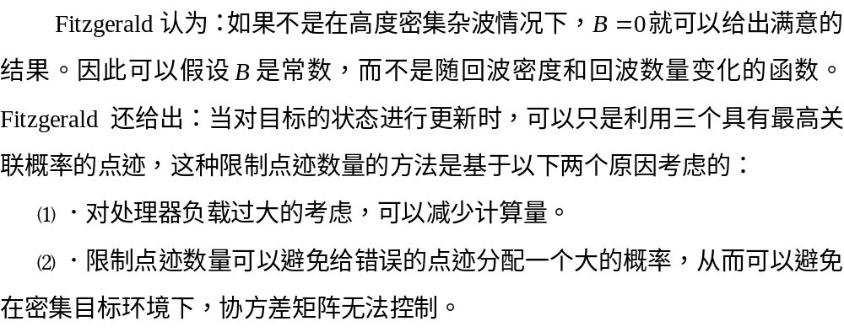

Slide 33
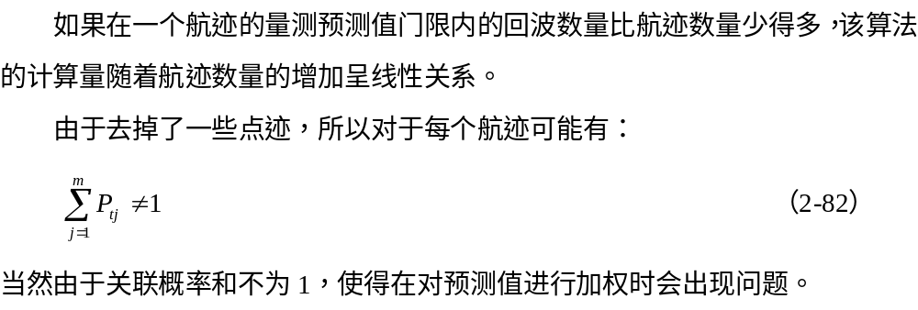

Slide 34
4.8 次优JPDA算法
当一个量测来自多个目标时，在关联中目标不能被单独处理，所以对个移动目标的跟踪比在个时刻跟踪同一个目标要麻烦得多。在JPDA算法中，计算关联概率是一项非常艰巨的工作。为了计算航迹和回波1之间的关联概率，JPDA算法必须计算所有的可行性关联事件，利用公式（2-65）或（2-67）计算关联概率，然后利用这些关联概率对量测进行加权。由于计算所有关联事件，使得计算量随着目标数量的增加呈指数形式上升。由于这种原因，给出了一些快速近似算法，使得计算量随目标数量的增加呈线性增长。文献的算法是利用单个关联事件（单个回波－航迹关联）来近似计算关联概率，一些文献则是利用两个关联事件。

Slide 35
Rocker给出一种次优JPDA算法，利用全关联事件计算关联概率 [2.30]。由于只使用最有可能的事件，所以结果是次优的，优点是不会因计算所有关联事件而使得计算量呈指数增长。
次优JPDA算法是介于快速、精度较低的简单算法和慢速、最优JPDA算法之间。次优JPDA算法利用部分关联事件来计算关联概率，简单近似算法只是利用一个关联事件。当存在大量互相影响的目标时，次优JPDA算法利用全部关联事件来保证精度。该算法与最优算法区别的是：该算法不用计算所有的关联事件，只计算那些高可能性事件，那些对计算关联概率没有大的影响的关联事件不被考虑，而最优算法利用全部关联事件；该算法与快速简单近似算法的区别是：次优算法利用全关联回波－航迹关联事件，而简单近似只是利用部分关联事件。

Slide 36
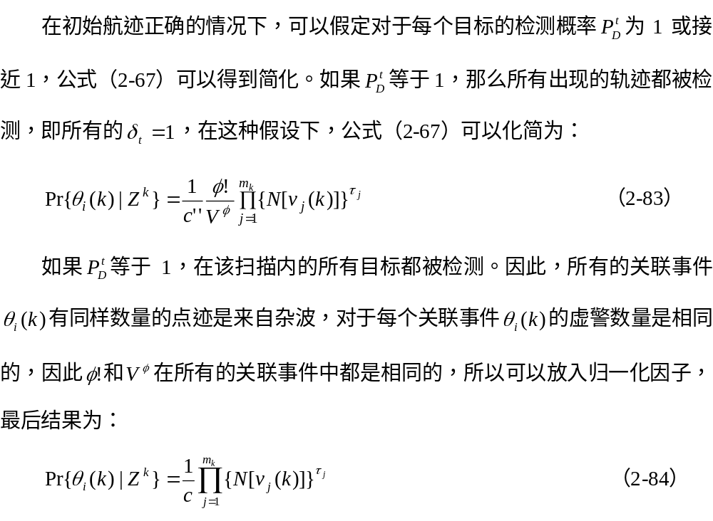

Slide 37
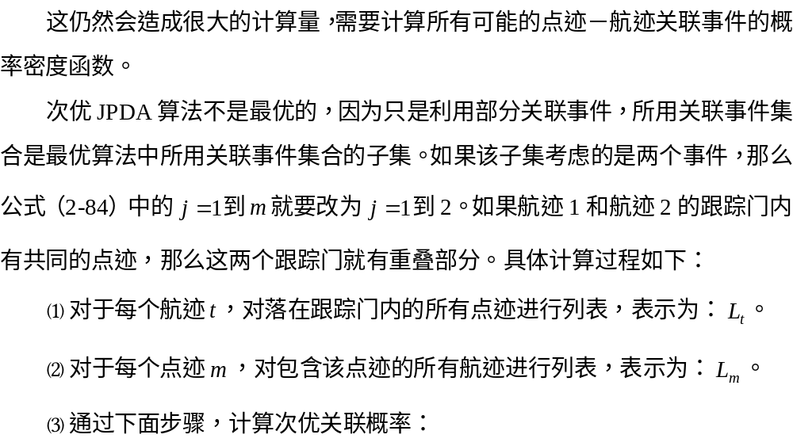

Slide 38
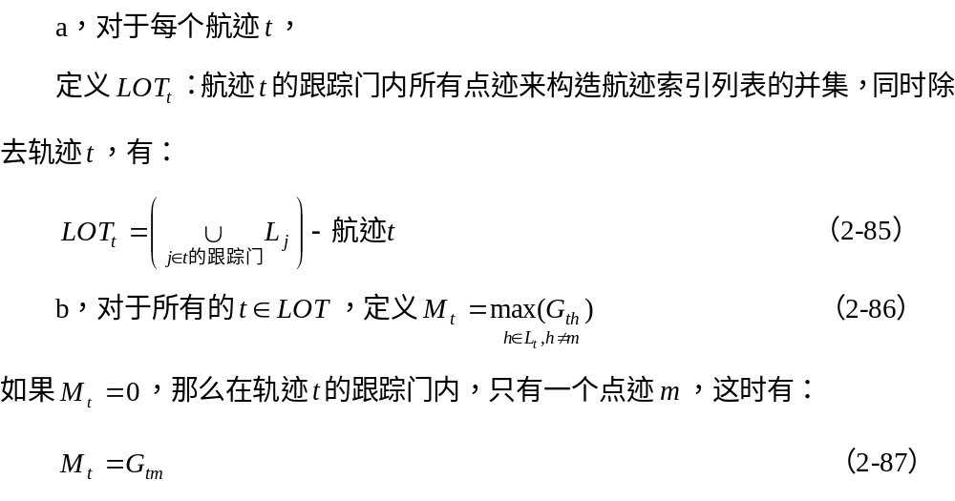

Slide 39
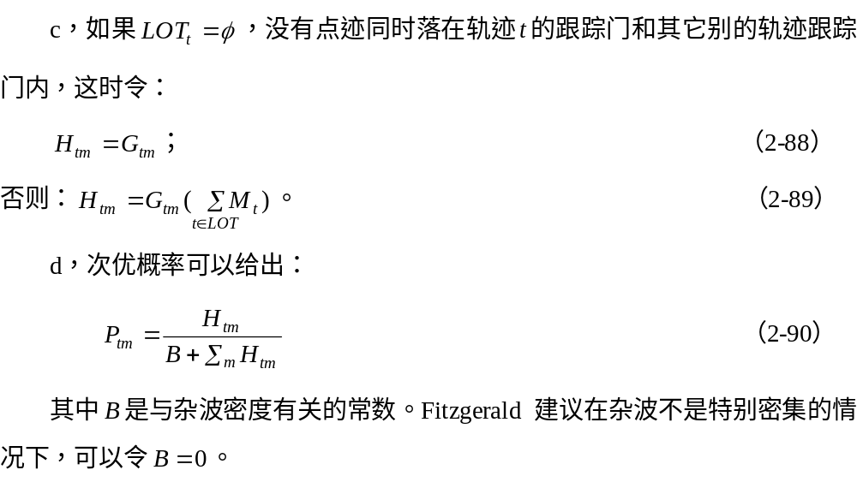

Slide 40
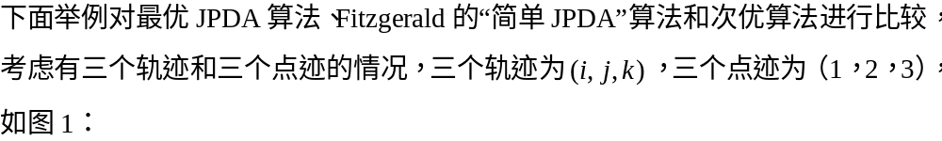
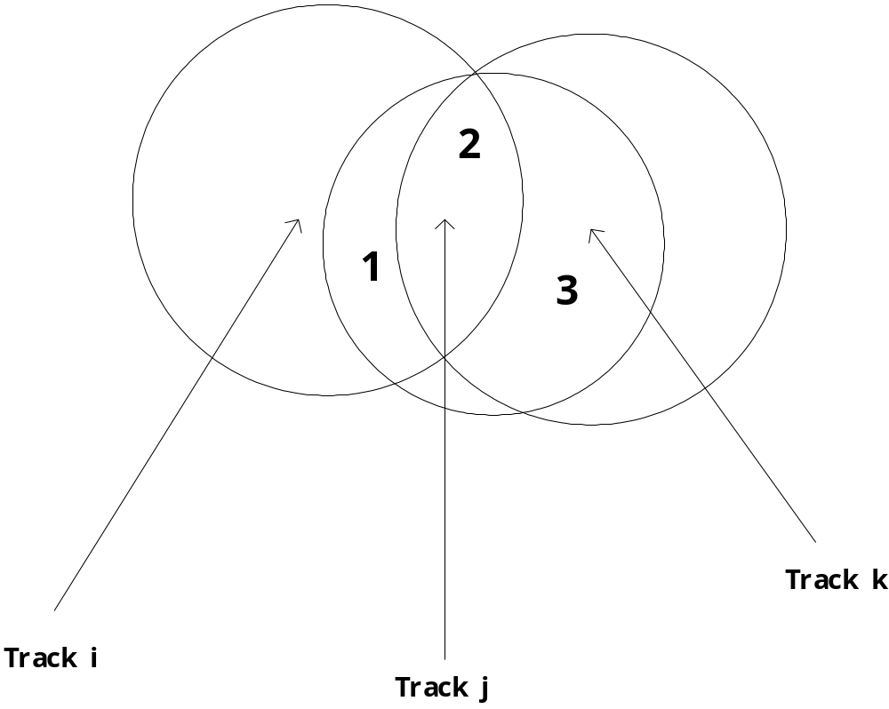
图1 三个点迹与三个航迹的例子

Slide 41
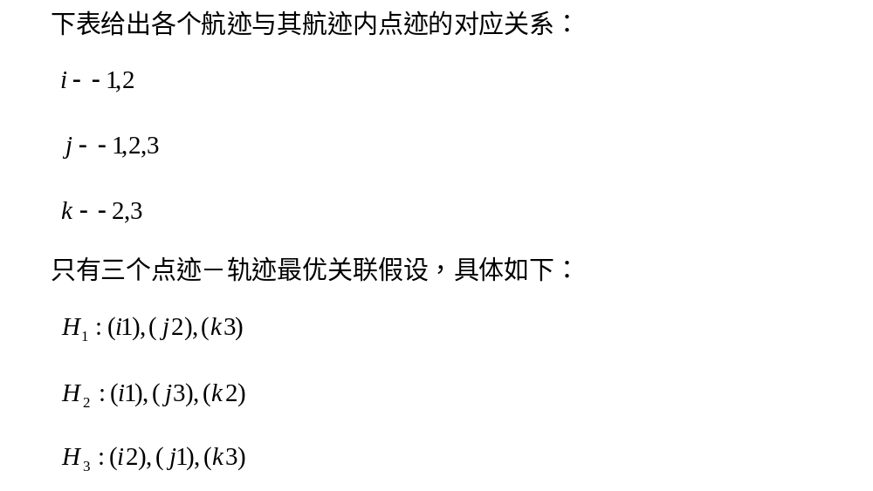

Slide 42
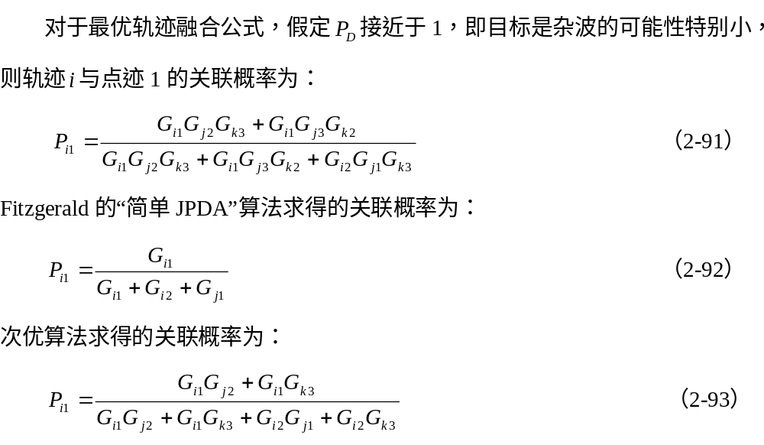

Slide 43
4.9 一种点迹选取的改进方法
在PDA和JPDA算法中，跟踪门的大小很关键：跟踪门太大，会使得很多无关的点迹混入跟踪门内；跟踪门太小，会漏掉一些点迹。在密集环境下，跟踪门确定后，在跟踪门内可能有多个点迹。
利用JPDA算法计算全部关联事件的概率是一种最优算法，但是计算复杂，计算量大。为了减少计算量，需要尽量减少跟踪门内点迹的数量；同时为保证跟踪精度，还不能漏掉一些关键点迹。

Slide 44
在以往的算法中，Fitzgerald给出的简单近似（或最近邻域）数据关联算法，该算法只用距离预测量测位置最近的点迹来修正航迹。这种算法虽然计算简单，但是由于距离预测量测位置最近的点迹并不一定就是真实的点迹，所以在密集环境下容易造成错误。Fitzgerald曾经考虑用关联概率最大的三个点迹来更新航迹，算法虽然减少了计算量，但是会造成有用点迹的丢失。尤其当多个点迹和预测量测位置之间距离相近时，会造成选取点迹的困难，影响跟踪精度。

Slide 45
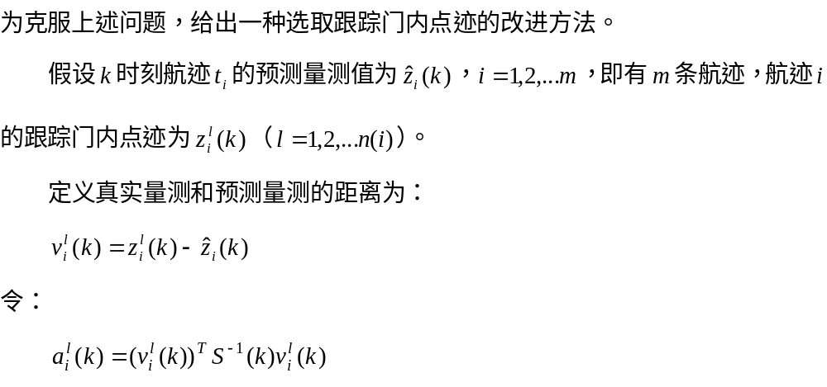

Slide 46
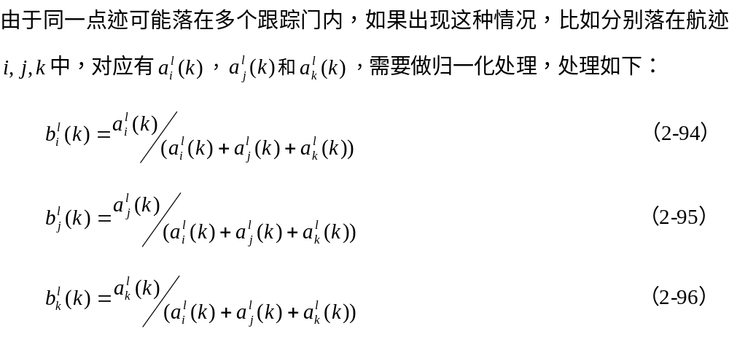

Slide 47
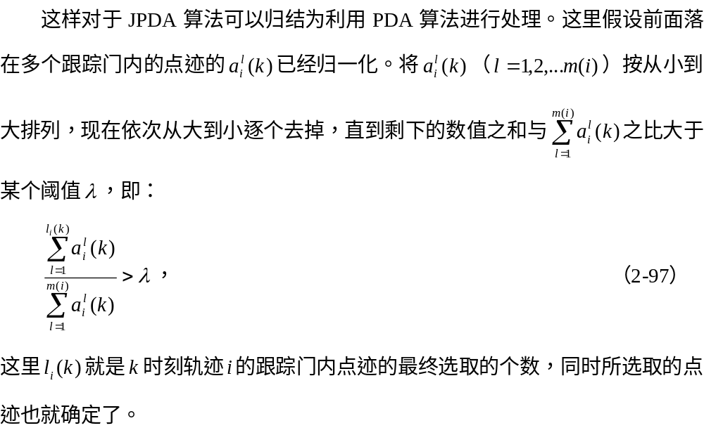

Slide 48
根据JPDA算法计算出个联合概率，由于去掉了一些作用比较小的点迹，所以联合概率之和不为1，所以要对这个联合概率进行归一化处理。
该方法通过阈值的选取，在保证计算精度的前提下，解决了PDA和JPDA算法中计算量太大的问题。

Slide 49
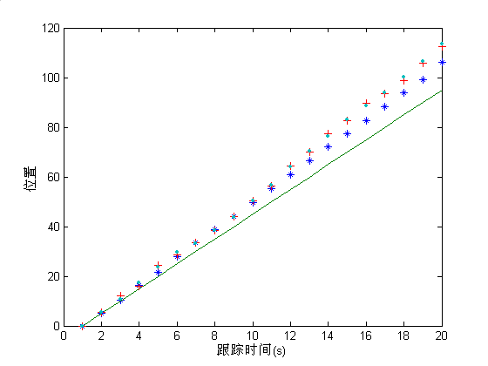
图2.5 新的点迹选取方法的JPDA算法仿真

Slide 50
参考文献
2．01. Singer R A, Kanyuck A T. Computer control of multiple site track data automation. 1971,7(3):455-463.
2．02. Bar-Shalom Y, Fortmann T E. Tracking and Data Association. New York: Academic Press, 1988,266-272.
2．03. Gul E. On the track similarity test in track splitting algorithm. IEEE Trans. On AES, 1994, AES-30(2):604-606.
2．04. Kosoka M, et al. A track correlation algorithm for multisensor integration. Proc. Of the IEEE/AIAA 5th Digital Avionics Systems Conf. USA, 1983,10.3/1-8.
2．1. 何友，谭庆梅，蒋蓉蓉。 多传感器综合系统中的航迹相关算法。火力与指挥控制，1989年第1期。
2．21. Bowman C L. Maximum likelihood track correlation for multisensor integration. IEEE 1979,374-376.
2．22. Chang C B, Youens L C. Measurement correlation for multiple sensor tracking in a dense target environment. IEEE Trans. on AC, 1982, AC-27(6):1250-1252.
2．23. 何友，彭应宁，陆大 ，高志永。分布式多传感器数据融合中的双门限航迹关联算法。电子科学学刊，Vol.19 No.6 Nov.1997:721-728.
2．30. J.A.Rocker, G.L.Phillis, Suboptimal Joint Probabilistic Data Association. IEEE Transactions on Aerospace and Electronic Systems, Vol.29,No.2 April 1993.
2．31.Fitzgerald, R.J. Track biases and coalescence with probabilistic data association. IEEE Transaction on Aerospace and Electronic Systems, AES-21(Nov,1985),822-825.

Slide 51
利用直接记录或分析系统的输入和输出信号的方法估计系统的非参数模型。所谓非参数模型是指系统的数学模型中非显式地包含可估参数。例如，系统的传递函数、频率响应、脉冲响应、阶跃响应等都是非参数模型。非参数模型通常以响应曲线或离散值形式表示。非参数模型的辨识可通过直接记录系统输出对输入的响应过程来进行；也可通过分析输入与输出的自相关和互相关函数(见相关分析法建模)，或它们的自功率谱和互功率谱函数(见频谱分析方法建模)来间接地估计。非参数模型是经典控制理论中常用的描述线性系统的数学模型。传递函数反映输入与输出的拉普拉斯变换在复数域上的响应关系，频率响应反映它们的傅里叶变换在频率域上的响应关系，而脉冲响应和阶跃响应则是在时域上的响应关系。它们从不同的方面反映系统的动态特性。非参数模型比参数化模型直观，辨识非参数模型的方法和计算也比辨识参数化模型的简单。脉冲响应可以用直接记录输入脉冲函数的输出响应的方法来辨识；频率响应也可以直接利用单频正弦输入信号的响应来辨识。但是这种直接辨识方法只能应用于无随机噪声的确定性系统。对于有随机噪声的系统或随机输入信号，必须使用相关分析法或功率谱分析方法。随着快速傅里叶变换仪、伪随机信号发生器和相关仪的问世，辨识系统的非参数模型已变得比较容易。但非参数模型应用于实时控制和适应性控制仍不如参数化模型方便。非参数模型在某些情形下，可以转化为参数模型。例如，如果一个系统的传递函数可以表示为有理分式H()=K/(+)，则系统的模型可以用常微分方程＇+=表示，与为待估计的模型参数，这是参数化模型。又如，对于离散系统的权函数序列（离散脉冲响应序列）{,=0,1,…}，如果在充分大（如 >N0），而││充分小时,则模型可以表示为 [108-01]并可用最小二乘法给出有穷权函数序列{,=0,1,…N0}的估计。一般说来,由参数模型容易获得非参数的脉冲响应或频率响应，但由非参数模型化为参数模型则要困难得多。

